Slide 1
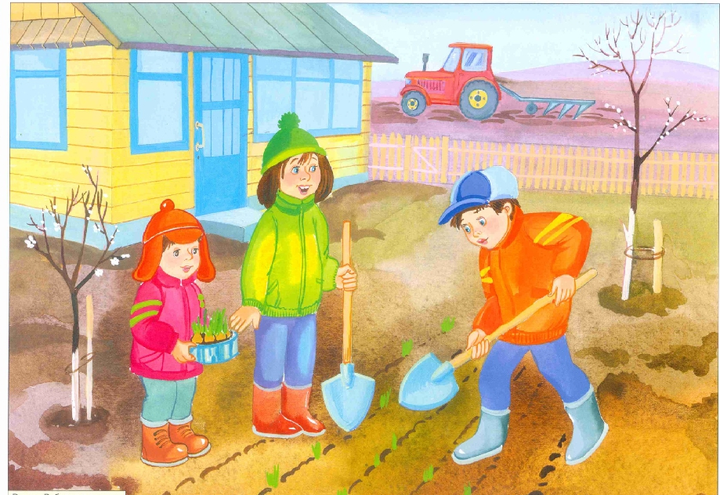
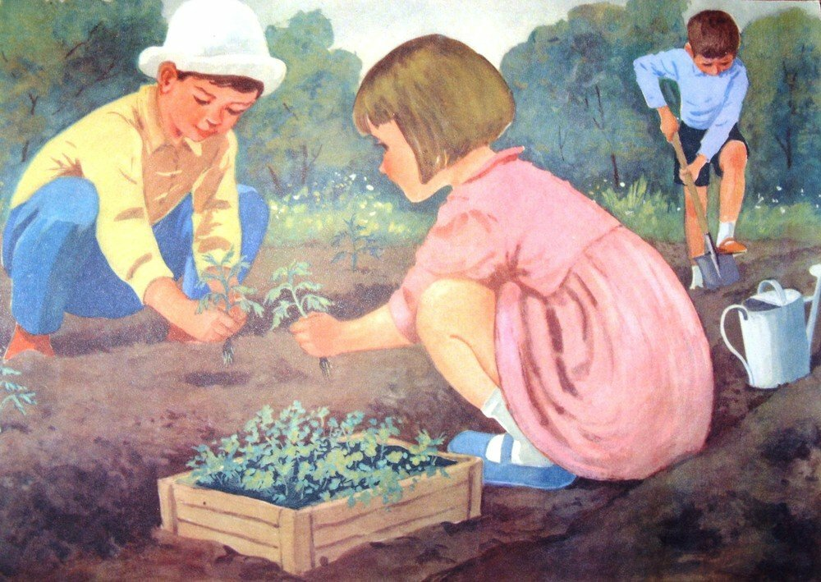
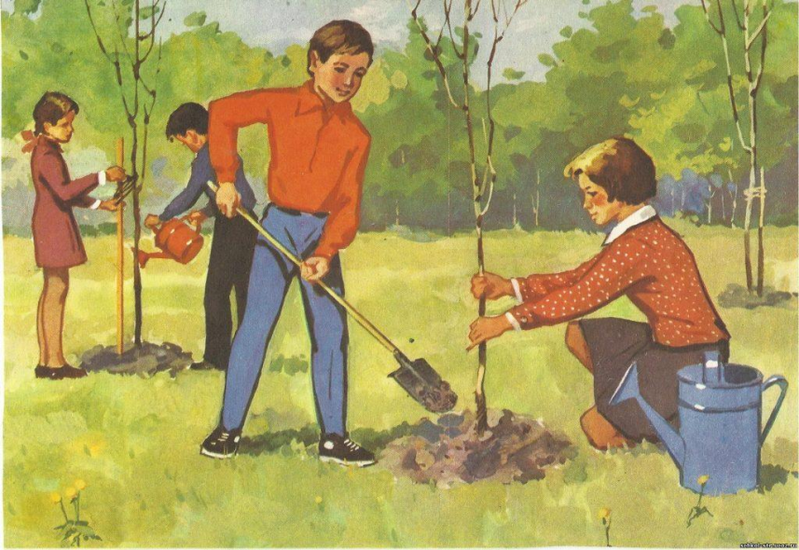
-Ребята, скажите какое сейчас время года? (весна)
-Назовите, какие месяцы весны вы знаете? (март, апрель, май)
-Молодцы!!!
-В это время года у людей много работы. (рассматриваем рисунки)
-Отгадайте, пожалуйста, загадку, о чем она?
-Там морковка, там капуста, там клубничкой пахнет вкусно.
И козла туда, друзья, нам пускать никак нельзя!
(Огород)

Slide 2
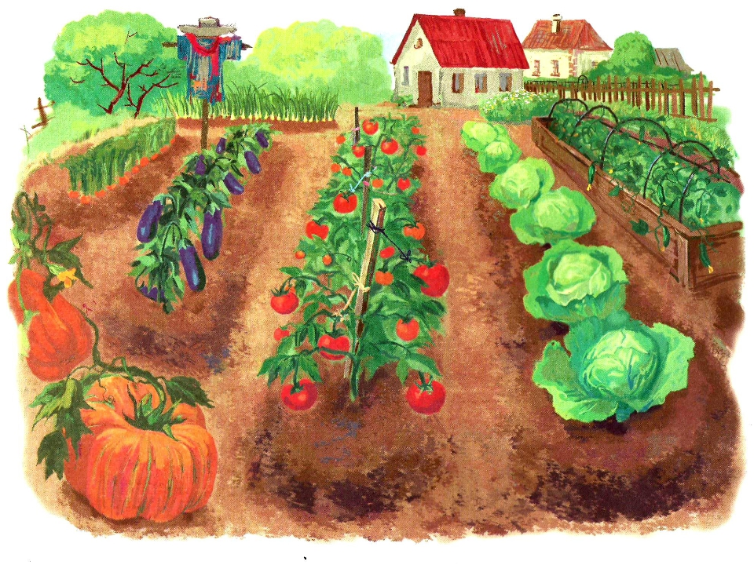
Правильно, это огород. У кого, ребята, есть огород? Кто из вас любит трудиться на огороде? Какую работу вы выполняете на огородном участке, чтобы вырастить хороший урожай?

Slide 3
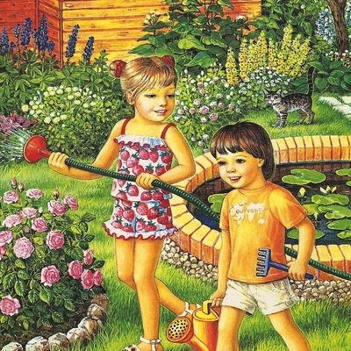
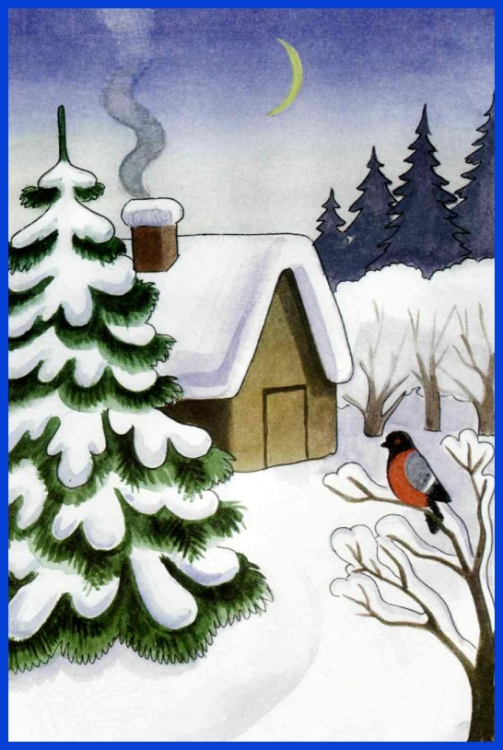
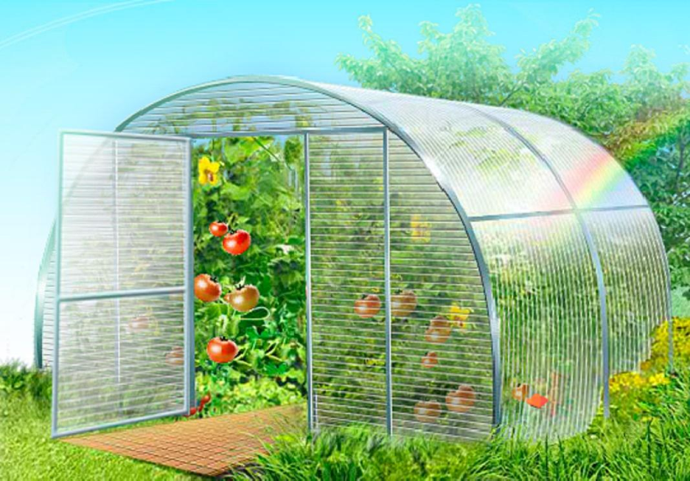
Мы живем в местности, где холодная зима и теплое лето. Что же строят на огородах для более быстрого роста и созревания овощей?
Послушайте:
На даче у бабушки домик стоит, прозрачною плёнкой сверху накрыт.
Но бабушка с дедушкой в нем не живут, в домике том помидоры растут.
Что б ни случилось с погодой весной, домик укроет и в холод, и в зной.
-Правильно, ребята, это теплица (парник).

Slide 4
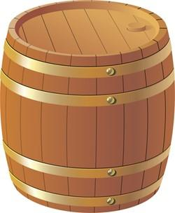
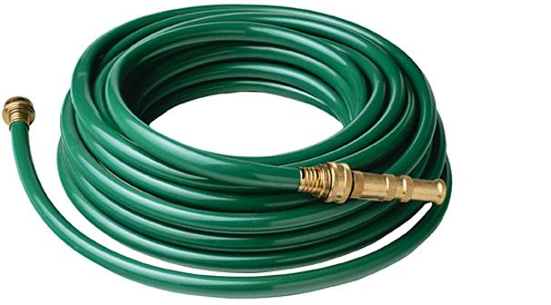
А еще какие верные друзья-помощники есть у человека на огороде, кроме парников и теплиц, вы узнаете , отгадав загадки.
Отгадай загадки:
Проползла во двор змея зелёная и длинная,
Огород наш поливала, на работе не зевала. (шланг)
Смастерили из досок и надели поясок,
И хранит посуда эта с грядки собранное лето. (бочка)

Slide 5
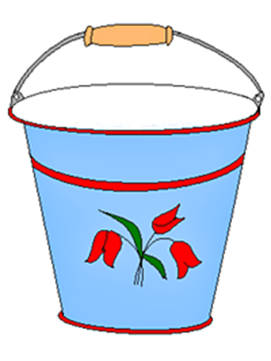
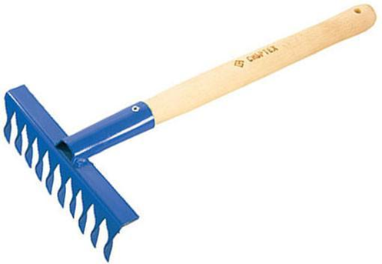
Два братца пошли в речку купаться.
Один купается, другой на берегу дожидается.
На речку идут – пляшут, а с речки идут – плачут. (ведра)
Стоят в один ряд острые цап-царапки.
Удобно сгребать ими мусора охапки. (грабли)

Slide 6
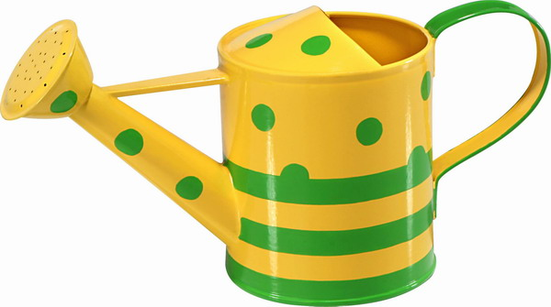
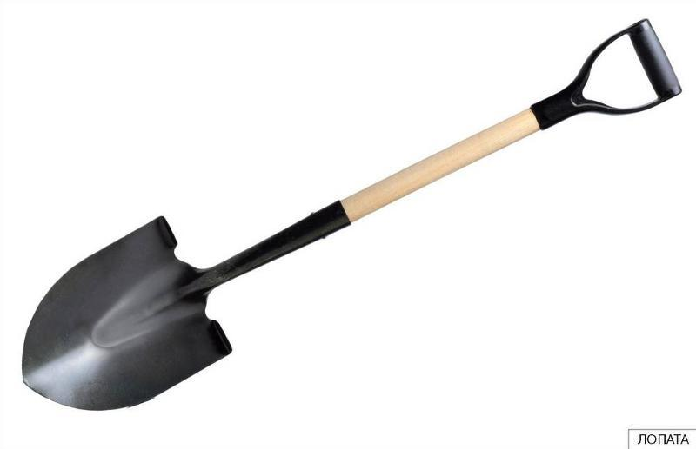
Из железа тучка, а у тучки – ручка.
Эта тучка по порядку обошла за грядкой грядку. (лейка)
Землю копала, грядки ровняла,
Ручейки прорывала и ничуть не устала.(лопата)

Slide 7
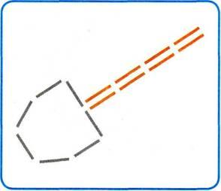
А сейчас, мы с вами, выложим из счетных палочек инструменты, которыми чаще всего приходится работать в огороде.
Игра «Выложи из палочек садовые инструменты»
(Грабли, ведро, лейка и т.д.)

Slide 8
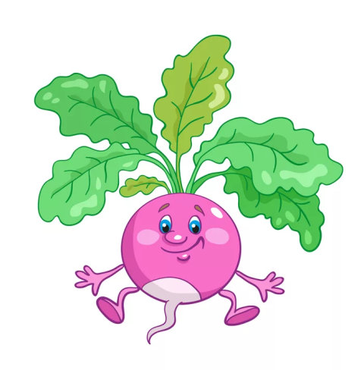
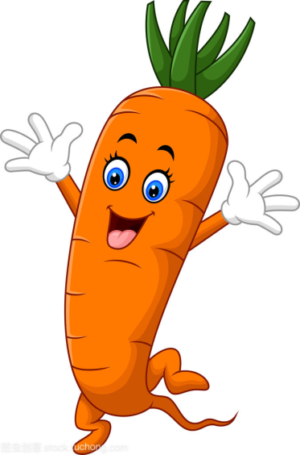
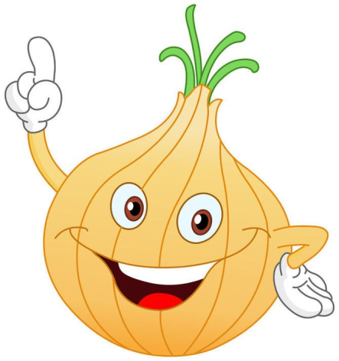
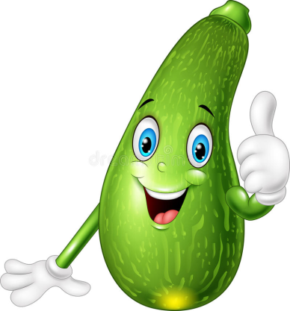
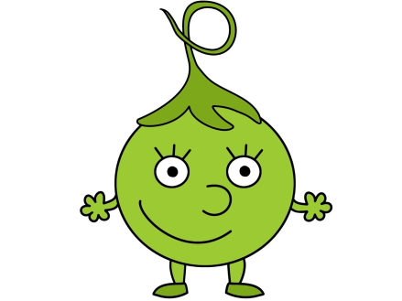
ФИЗМИНУТКА
В огород пойдем, хоровод заведем. (идём по кругу, держась за руки)
В хоровод возьмем редиску, с ней присядем низко-низко. (приседаем)
В хоровод возьмем морковку, и с морковкой спляшем ловко. (танцевальные движения)
Вверх потянемся с лучком (тянутся вверх, поднявшись на носочках)
Побежим за кабачком (бежим по кругу друг за другом)
И поскачем по дорожке, как зеленые горошки. (скачем по кругу друг за другом)

Slide 9
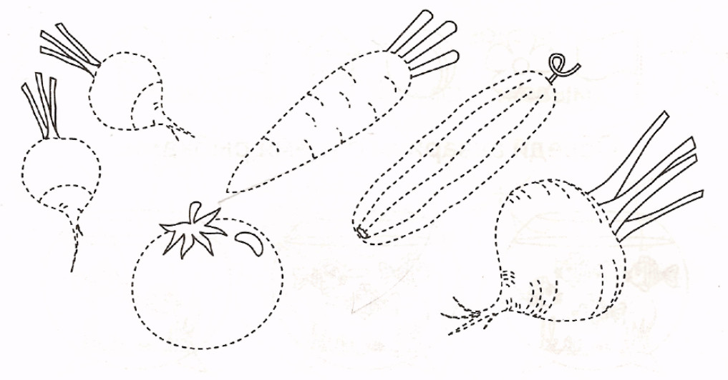
Выполним следующее задание :
«Обведи по точкам и заштрихуй».
-Что за овощи у вас получились?

Slide 10
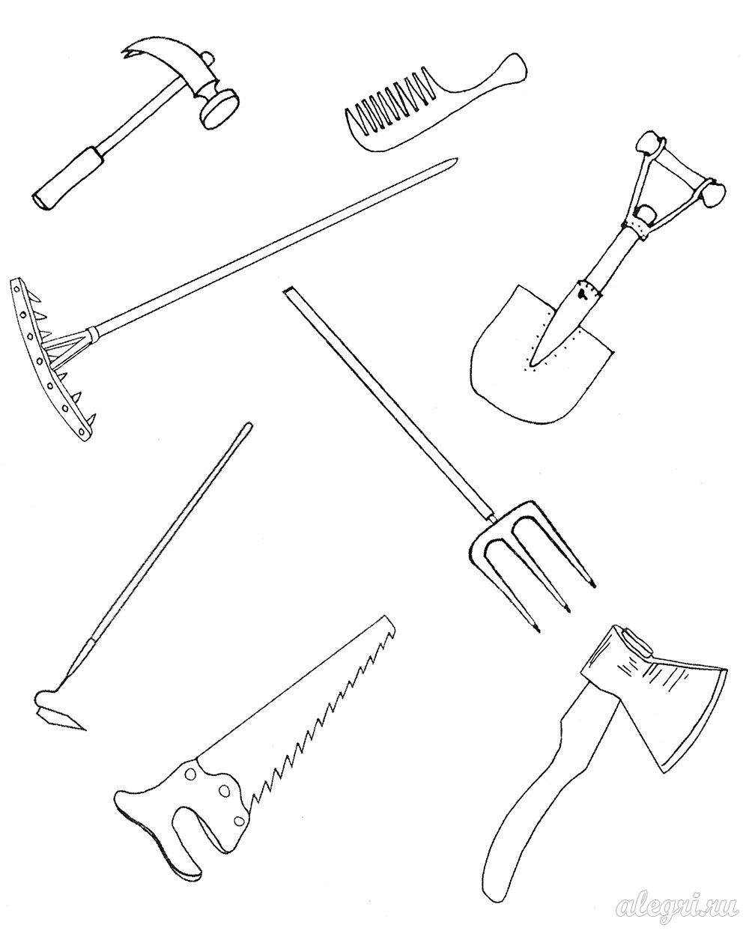
Игра «Что лишнее».
-Ребята, что тут лишнее, почему?

Slide 11
Подведём итог: для того, чтоб вырос хороший урожай, нам нужно хорошо потрудиться :приготовить грядку, сделать бороздки, посеять семена в землю, поливать, полоть и ухаживать за растением, тогда плод вырастет вкусным и полезным.
МОЛОДЦЫ!!!

